Slide 1


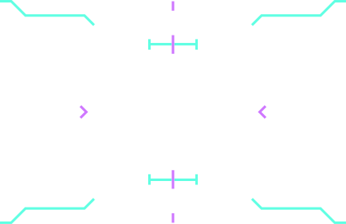




SEGURANCA CYBERNETICA
,
I
Como se proteger?
Bruno Gazola Nº1
Otávio Nº 27
Rafaela Nº30
Tuanny Nº31

Slide 2

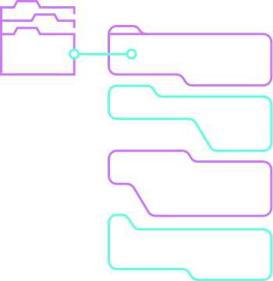

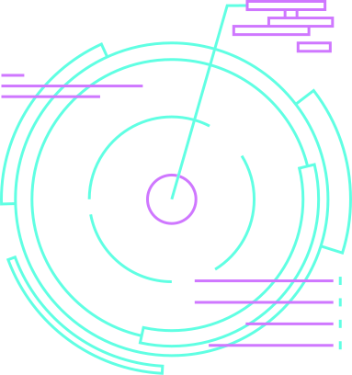

´
O QUE E ANTIVIRUS?
´
É como um detector e protetor contra os vírus, ele é capaz de isolar a ameaça e eliminá-la. Já os virús são softwares utilizados para causar danos a computadores, com uma intenção maliciosa, como roubar dados pessoais, logins, senhas e até fotos, deixando a máquina extremamente lenta e danificada.
É muito importante para assegurar os dados e informações sigilosas e o funcionamento de sistemas caseiros e empresariais.

Slide 3

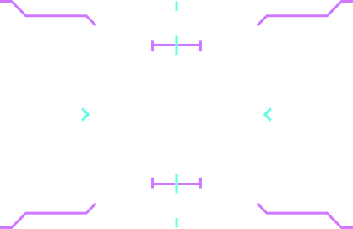
´
MELHORES ANTIVIRUS DO MERCADO
Kaspersky Premium +- R$199,00
• Proteção Anti-Virus, Anti-Malware e Anti-Ransomware;
• Remoção de vírus existentes;
• Antiphishing;
• Navegação segura;
• Proteção de pagamentos;
• Firewall bidirecional;
• Detecção de stalkerware;
• Proteção contra ameaças digitais;
• Detecção de acesso remoto;
• Verificador de vazamento de dados.

Slide 4
TOTAL AV +/- 99,00
• Proteção antivírus em tempo real;
• Proteção contra ransomware;
• Elimina virus, trojans e malware-previne ameaças danifique seus dispositivos e dados;
• Bloqueador as ameaças online;
• Protege dispositivos Windows, mac, android e iOS;
• Análise de dia zero na nuvem;
• Anti-spyware.
• Proteção contra phishing;

Slide 5
Norton 360 Deluxe +/- R$ 169.00
• Proteção antivírus em tempo real - a segurança avançada com antivírus ajuda a proteger seus dispositivos e suas informações na internet;
• SafeCam para PC - alerta sobre tentativas de acessar sua webcam e ajuda a bloquear o acesso à webcam não autorizado;
• Secure VPN - navegue anonimamente e com mais segurança com uma rede privada virtual;
• Monitoramento da dark web - Isso enviará uma notificação caso suas informações pessoais sejam encontradas na dark web.

Slide 6



COMO SE PROTEGER AO NAVEGAR?
01
Mantenha seu sistema operacional, navegador e software de segurança atualizados para se proteger contra as últimas; ameaças;
02
Mantenha o antivírus e firewall ativos e atualizados;
03
Atenção com links e anexos de e-mail: Não abra links ou anexos não solicitados, como mensagens oferecendo produtos e serviços, pedidos de transferência;

Slide 7
04
Habilite a autenticação de dois fatores: Isso adiciona uma segurança a mais na sua conta, assim, caso alguém tentar fazer login em sua conta, você será notificado e pode negar o acesso antes que ele seja concluído;
05
O acesso gratuito à internet de locais públicos pode ser arriscado se você estiver acessando dados confidenciais de trabalho ou sites de banco;
06
Baixar filmes ou jogos de sites não oficiais: De preferência por instalar aplicativos pela Play Store e App Store;
07
Não utilize senhas óbvias como sua própria data de nascimento ou nome de algum familiar.

Slide 8



Casos de ataques
Flame (2012)
Esse caso é conhecido como um dos vírus mais potentes que existiram. Ele era um vírus que não roubava dados para ganhar dinheiro, e sim para coletar dados de redes do Irã.
“I Love You” (2000)
Acredita-se que o vírus foi criado nas Filipinas e causou um prejuízo de aproximadamente U$8 BI, consistia em um e-mail que o usuário recebia, com o título “I love you”, que ao ser aberto, a máquina é infectada. Esse vírus infectou não só o computador de pessoas comuns, mas também órgãos governamentais, como a CIA.

Slide 9



Como se recuperar apos um ataque?
´
01
Utilizar o software de antivírus para escanear e remover o malware. Posteriormente, com o problema resolvido, deve-se utilizar o software para prevenir ataques, cortando o problema pela raíz;
02
Deve-se alterar todas as senhas, começando pelas mais importantes;
03
É recomendado que os dados pessoais ou arquivos importantes sejam armazenados em mais de um arquivo de mídia, com dois backups e uma cópia fora do local principal;

Slide 10


04
É recomendado que os dados pessoais ou arquivos importantes sejam armazenados em mais de um arquivo de mídia, com dois backups e uma cópia fora do local principal;
05
O recomendado é procurar a ajuda de um profissional para resolver a perda de dados;
06
Pode ser notificado e comunicado às autoridades, como a ANPD (Agência Nacional de Proteção de Dados) sobre qualquer perda de dados e/ ou arquivos importantes.

Slide 11


OBRIGADO (A) PELA ATENCÃO
A
A
,
Alguma dúvida?

